Slide 1
Преступление и наказание -Przestępstwa i Kary

Slide 2
Названия преступлений-Nazwy przestępstw
Взяточничество- łapówkarstwo
Грабёж-grabież

Slide 3
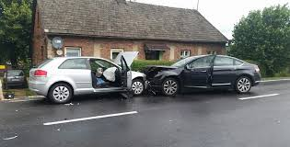
Дорожно транспортное происшествие-wypadek drogowy
Интернет-преступность

Slide 4
Коррупция-korupcja
Мошенничество-oszustwo

Slide 5
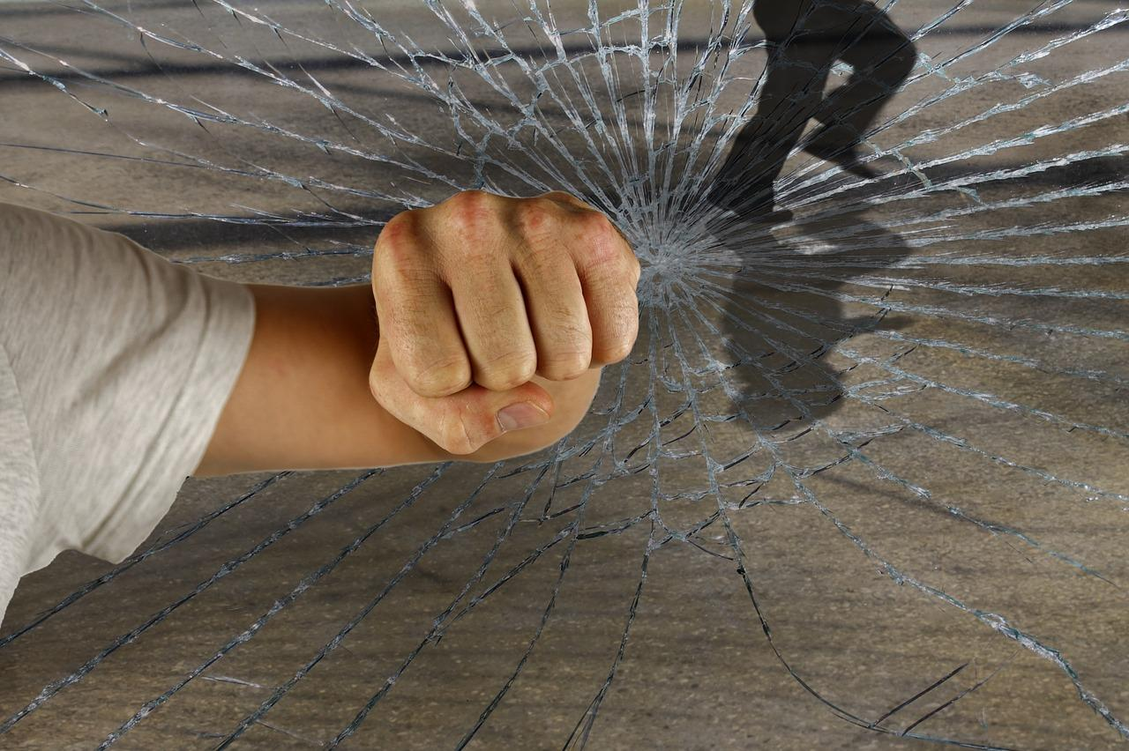
Насилие-przemoc
Разбой-rozbój

Slide 6
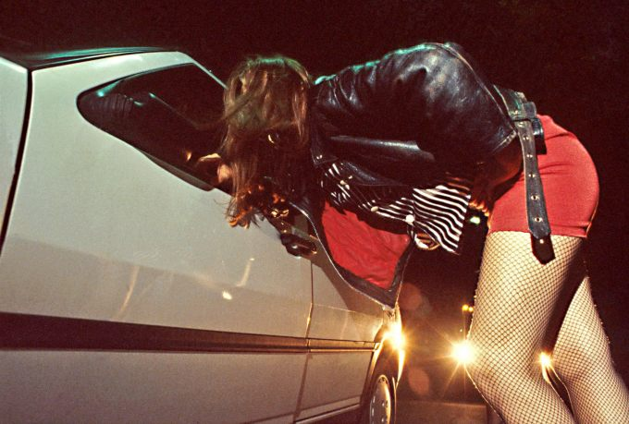
Распространение наркотиков-rozprowadzanie narkotyków
Проституция-prostytucja

Slide 7
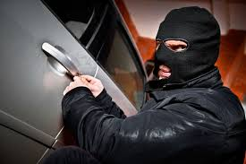
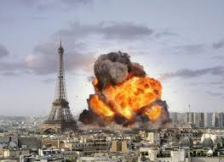
Террористический акт/теракт- atak terrorystyczny
Угон/Кража машины-kradzież samochodu

Slide 8
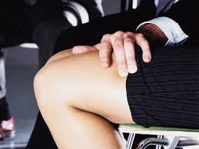
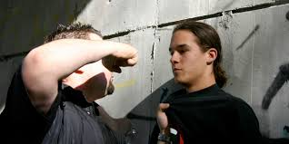
Побитье-pobicie
Приставание-molestowanie

Slide 9
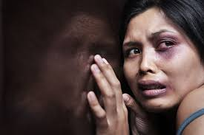
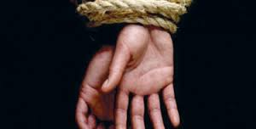
Изнасилование-gwałt
Похищение людей-porwanie

Slide 10
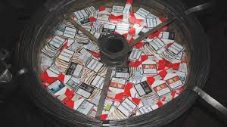
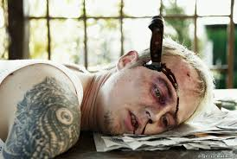
Контрабанда-przemyt
Убийство-zabójstwo

Slide 11
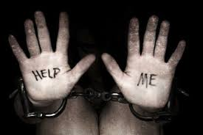
Торговля людьми-handel ludźmi
Рабство-niewolnictwo

Slide 12
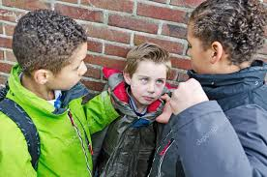
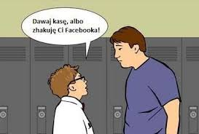
Вымогательство – wymuszenie/ szantaż
Запугивание-zastraszanie

Slide 13
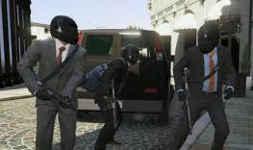
Ограбление банка-napad a bank

Slide 14
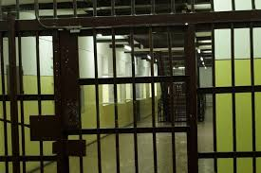
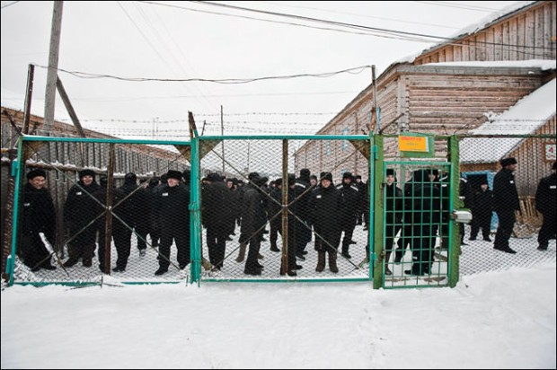
Название наказаний-nazwy kar
Исправительно-трудовая колония-kolonia karna
Арест-areszt

Slide 15
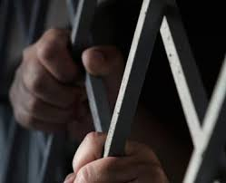
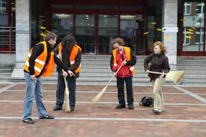
Общественные работы-prace społeczne
Пожизненное заключение-kara dożywocia

Slide 16
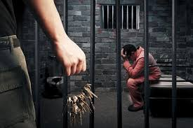
Штраф-mandat
Тюрьма-więzienie

Slide 17
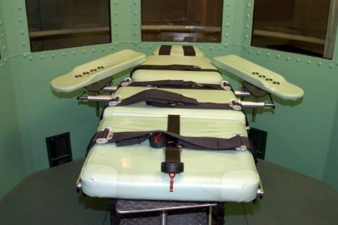
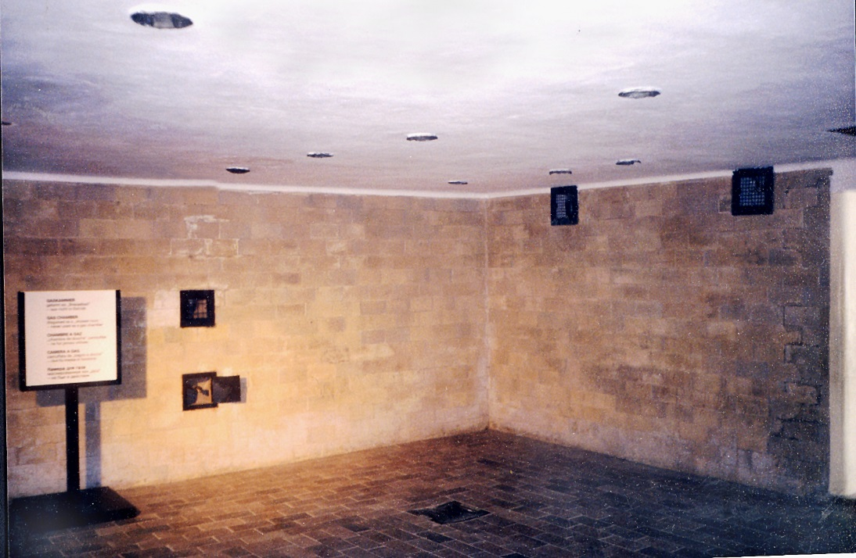
Камера смертников – cela śmierci
Газовая камера –komora gazowa

Slide 18
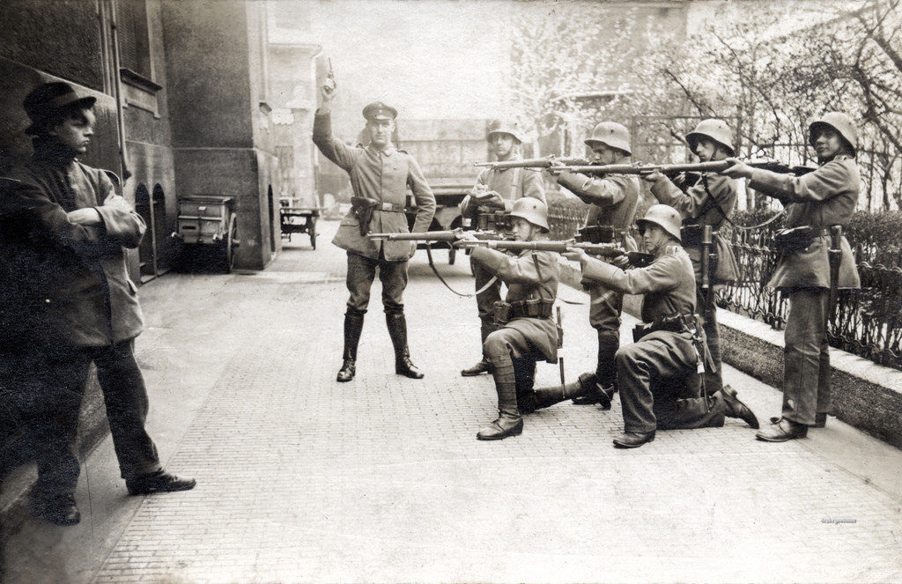
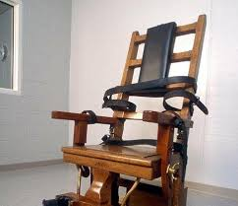
Электрический стул – krzesło elektryczne
Казнь – egzekucja, stracenie

Slide 19
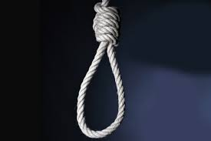
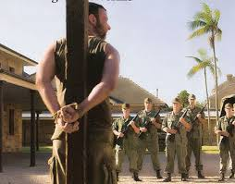
Расстрел - rozstrzelanie
Повешение - powieszenie

Slide 20
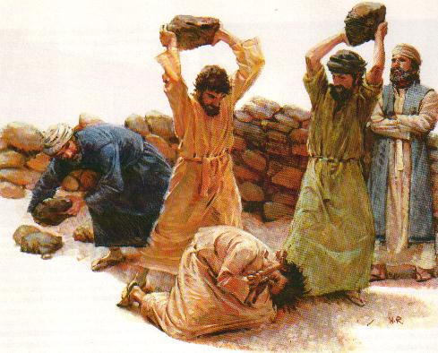
Побиение камнями - ukamieniowanie
Смертельная инъекция zastrzyk z trucizny

Slide 21
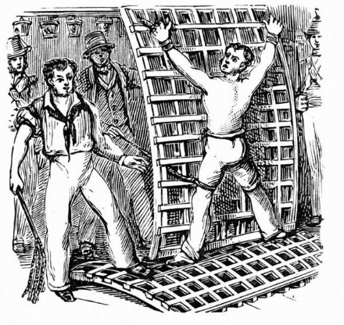
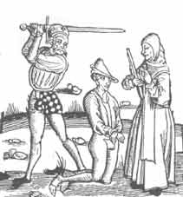
Обезглавливание - ścięcie
Пытки-tortury

Slide 22
Спасибо
за
внимание

